Slide 1



الترحيب
أهْلًا وَسْهْلًا بِطُلابي الأبطال.
لِنَكُن رَمْوزًا يَفْخر بها وَطَنُنا الْغالي بِجِدِّنا واجْتِهادنا.

Slide 2




اليوم والتاريخ
اليوم/ الثلاثاء
19/ يناير/2021
6/ جماد2 /1442هـ

Slide 3







قَوانين الْحِصَّة
اُفَكِّر وأُجيب بِمُفْرَدي
دونَ مساعَدَة أُمي
أَبْتَعِد عَنْ ضّجيج مَنْ حَوْلي
أِسْتأْذِن قَبْلِ التَّحّدًّث
أَسْتَمِع إلى الْمُعَلَّمة بِتِرْكيز
أِلتِزِم الصَّمْت
أًدَوِّن مُلاحَظاتي

Slide 4
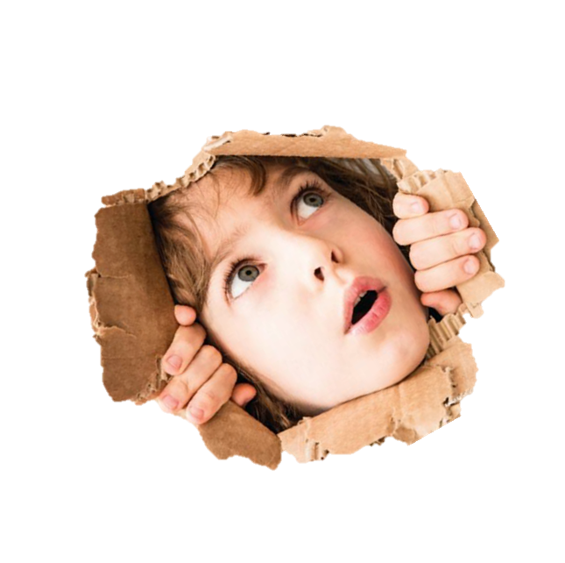

عِنوان الدَّرس
*الوحدة الخامسة: "أفكارك تغير العالَم"
دَعْوَةٌ لِلتَّفْكيرِ
خارِجَ الصَّنْدوق

Slide 5
الأهداف
* أهداف درس اليوم:
*ماذا سنتعلم اليوم يا أبطال؟
* قراءة النص، والإجابة عن الأسئلة حوله ، مع صياغة أسئلة .
* والإجابة عن الأسئلة حوله ، مع صياغة أسئلة .

Slide 6


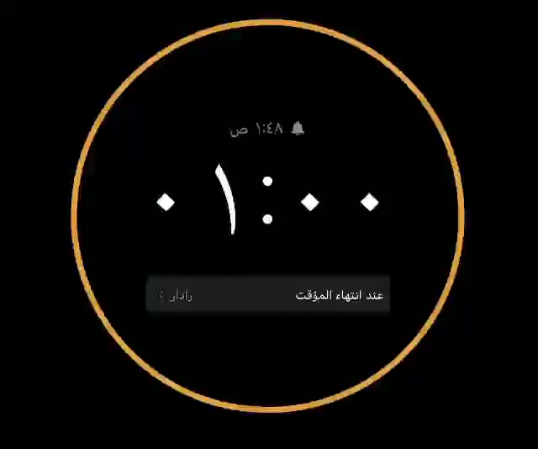
5 دقائق
السطر الإملائي
متميز
*اسْتراتيجية السَّطْر الإملائي:
متوسط
مراعاة الفروق الفردية
ضعيف
هَيّا يا أَبْطال
نَسْتَعِد للسَّطْر الإملائي لِلْيوم.
موهوب
إِمْلائي سِرُّ تَمَيُّزي
اتأكد من تجهيز جميع مستلزماتي المدرسية
و جمعهـا بعد الانتهاء من التعلم

Slide 7
السَّكينة
أَطلق الْعَنان
التهيئة الحافزة
هَيّا يا بَطل اخْتر الْكَلِمة
وذْكُر مَعناها شفهي.
غير تقليدي
أَنْفَقَ
مُبْتَكَرَة
الْمُعْضِلَة
اضغط هنا
حَصَرَ
لُغْز
* والإجابة عن الأسئلة حوله ، مع صياغة أسئلة .

Slide 8
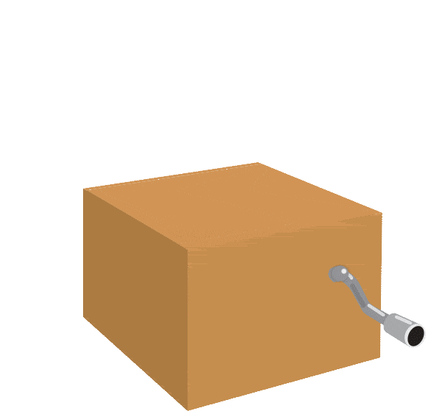
عرض الدَّرس
هَلْ سَمِعْت مِنْ قَبْل بِعِبارَة "فكَّر خارِج الصَّنْدوق" ؟
هَل صادَفَتْك مُشْكِلة وَحاوَلْت حلَّها بِطَريقَة جديدَة مُبْتَكرةٍ ، مُخْتَلِفة تَمامًا عَن النَّمط التَّقليدي لِلتَّفكير ؟ هذا ما نُسَميه
"التَّفكير خارِج الصُّندوق" .

Slide 9
هُوَ أَنْ نُفَكِّر بِطَريقَة غَيْر تَقْليدِيَّة ، وَألا نَحْصُر تَفْكيرَنا ضِمْن حُدود مُعَيَّنة سَبُق أَنْ اعْتَدْنا عَلَيْها ، بَل أَنْ نُحاوِل قَلْب الأُمور ، والنَّظَر إِلَيْها مِنْ زوايا غَيْر عادِية .
عرض الدَّرس
*ما هُوَ التَّفكير خارِج الصُّنْدوق؟؟

Slide 10

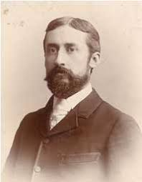
فَمَثَلاً:
مُخْتَرِع السِّلم الْكَهْرَبائي "جيس رينو" الَّذي فَكَّر في أَنْ يُحَرِّك السُّلَّم بَدَلاً مِنْ أَنْ يَتَحَرَّك النّاس عَلَيْه .
هَلْ تَفْكيرهُ نَمَطي ؟ بالطبع لا.
مِنْ أَشْهر الأمْثِلة عَلى التَّفكير خارِج الصُّنْدوق.
عرض الدَّرس

Slide 11

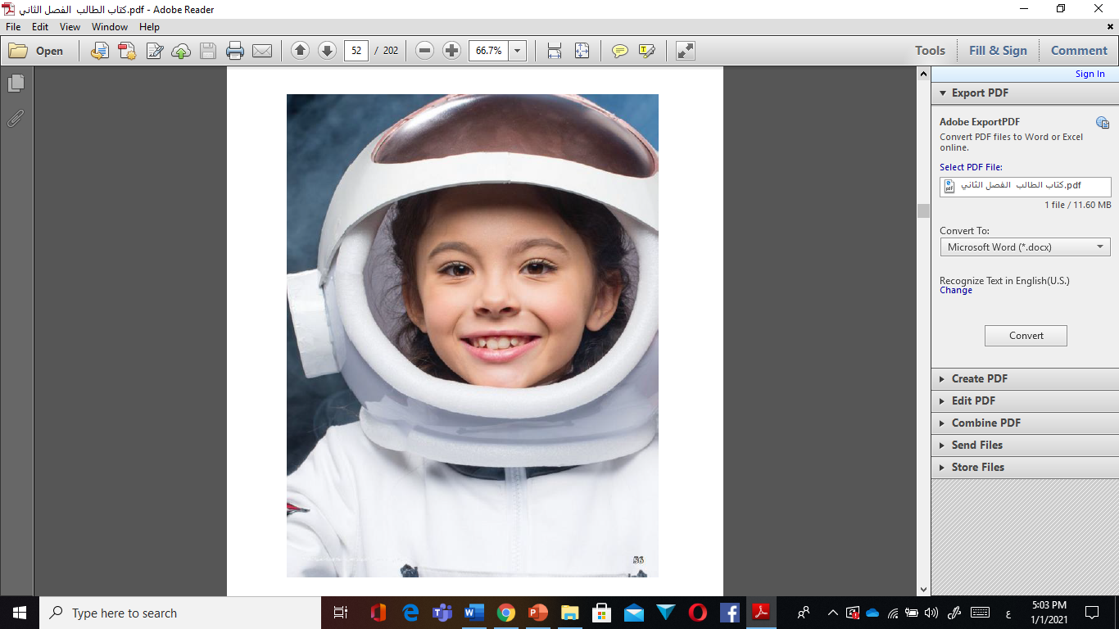
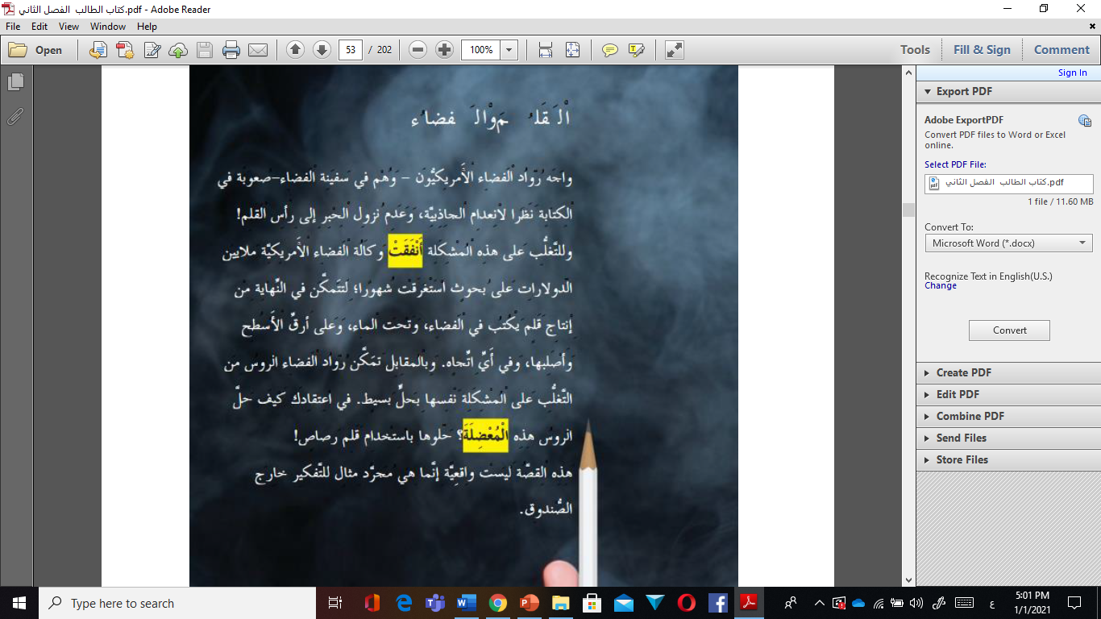
*الْقَلَم والْفَضاء.
عرض الدَّرس

Slide 12
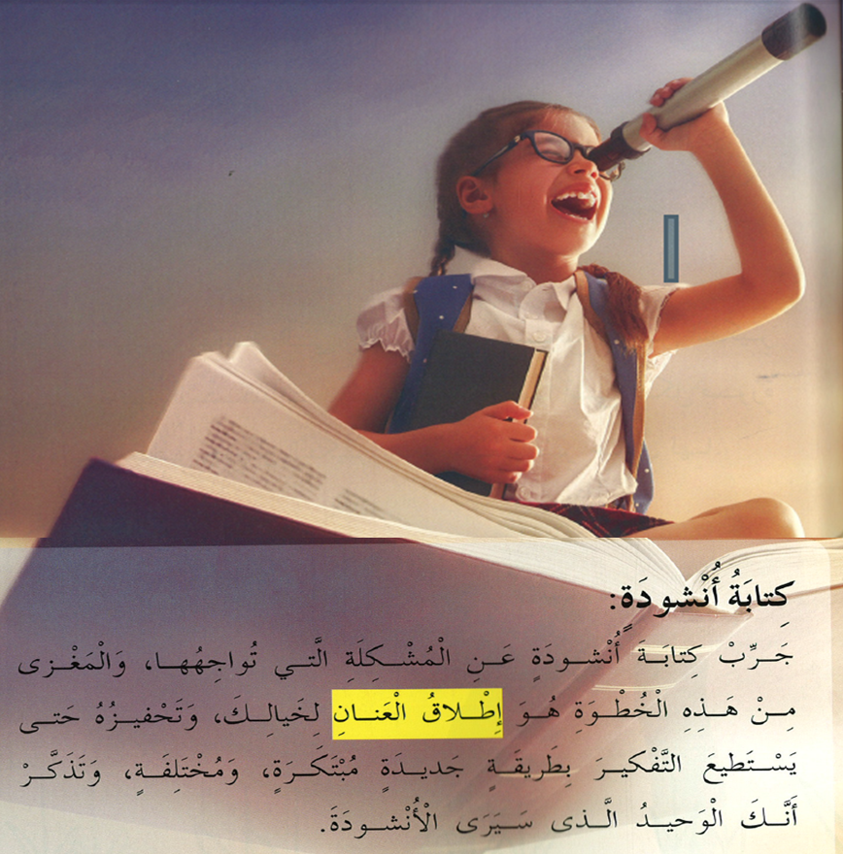
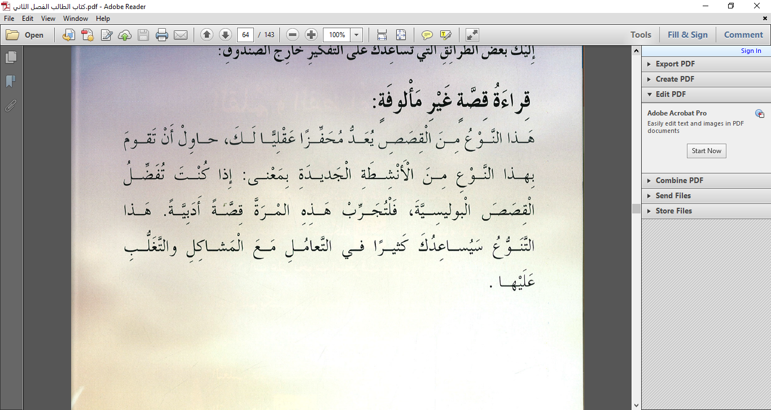
عرض الدَّرس
*بَعْضَ الطَّرائِق التّي تُساعِد على التَّفكير خارِج الصُّنْدوق:.

Slide 13


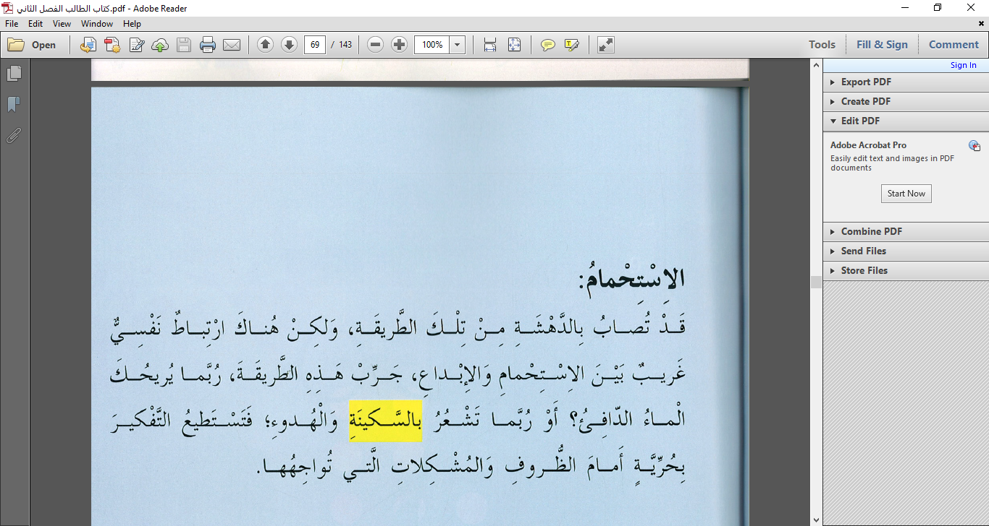
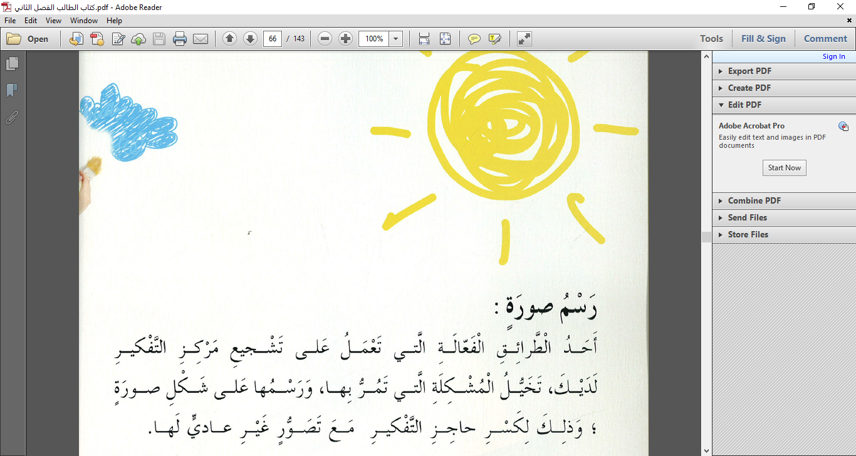
عرض الدَّرس

Slide 14
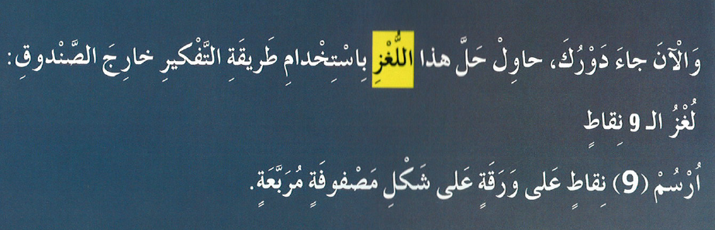
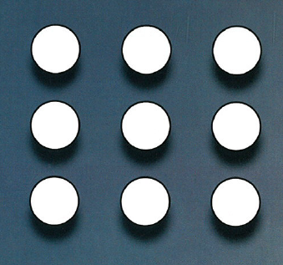
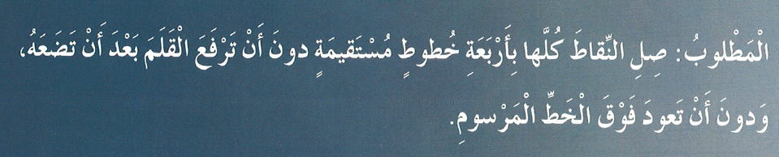
الأنشطة

Slide 15
الأنشطة
*ما هُوَ التَّفكير خارِج الصُّنْدوق؟؟
هُوأَنْ لا نَحْصُر تَفْكيرنا في حُدود مُعيَّنة ، وَنُفكر بِطَريقة غَير تَقْليدية .
* والإجابة عن الأسئلة حوله ، مع صياغة أسئلة .

Slide 16
الأنشطة
*حَدد الْعِنْوان الفِرْعي لِلنص
التَّفْكير داخِل الصُّندوق.
التّفْكير خارِج الصُّندوق
* والإجابة عن الأسئلة حوله ، مع صياغة أسئلة .

Slide 17
الأنشطة
*هَل التَّفْكير خارِج الصُّندوق تَفْكير نَمَطي ؟؟
لا
نَعم
* والإجابة عن الأسئلة حوله ، مع صياغة أسئلة .

Slide 18
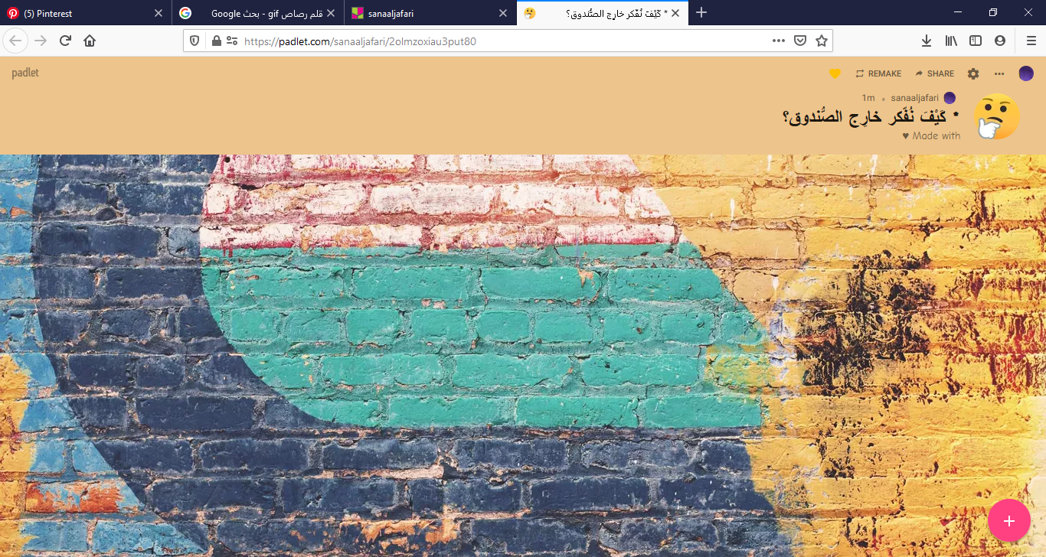


*أجب عن السؤال التالي:
كَيْفَ نُفَكِّر خارِج الصُّنْدوق؟
التَّغذية الرَّاجعة
padlet
* والإجابة عن الأسئلة حوله ، مع صياغة أسئلة .

Slide 19
هل حققنا
أهداف اليوم؟
* هل حَققنا أهداف درس اليوم؟
* قراءة النص، والإجابة عن الأسئلة حوله ، مع صياغة أسئلة .

Slide 20

عبر عن
شعورك
*عَبِّر عَنْ شُعورَك يا بَطَل:

Slide 21

التَّواصل
للتواصل - المعلمة / سناء الجعفري.
تلجرام: t.me/Sanaa21
انستجرام: sanaa_ali1
واتساب / 0503770211

